Slide 1
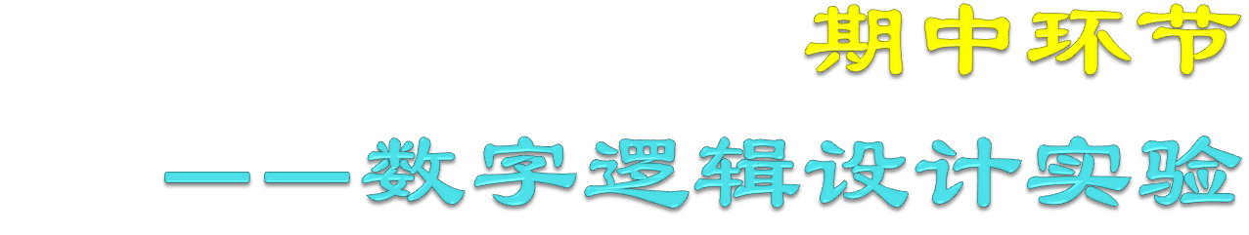

Slide 2
综合设计性实验
掌握数字逻辑电路的分析和设计方法
根据功能需求合理地选用集成电路器件
提高电路综合布局、布线及排错能力
培养书写综合设计性实验报告的能力

Slide 3
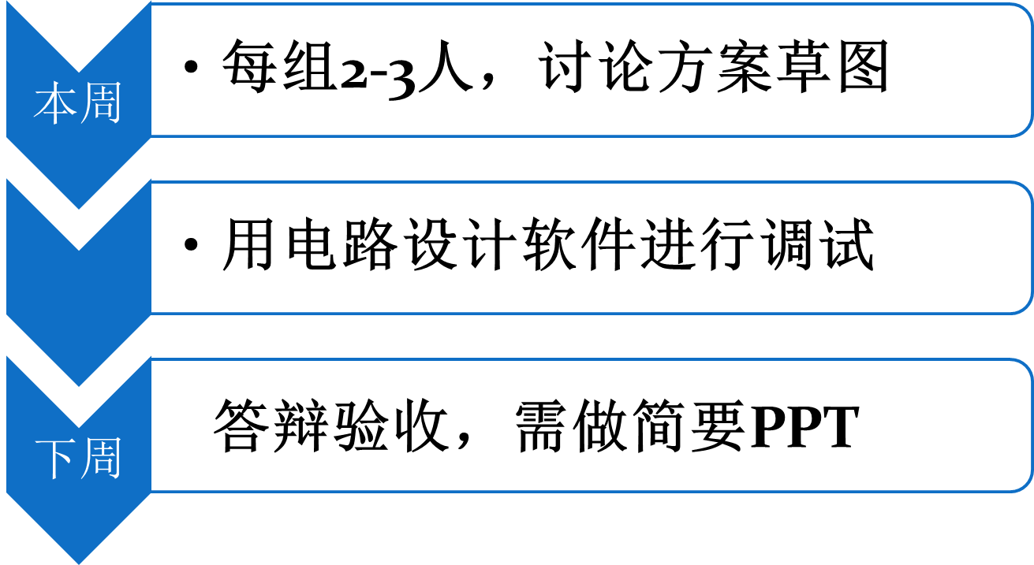
设计实验流程

Slide 4
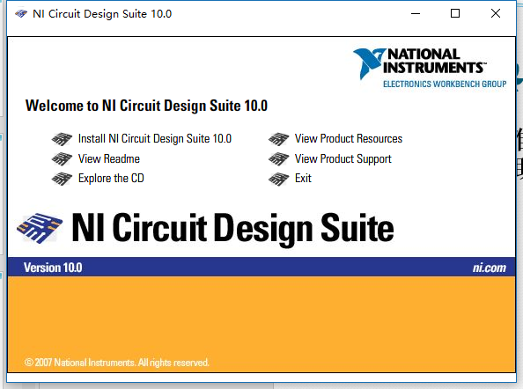
电路设计软件
NI Multisim（服务器课件目录下）

Slide 5
实验设计方法和要求
自选方案设计逻辑电路，注明所需芯片规格数量
尽量选用课程所学的74系列集成器件实现
方案中应包含不少于3种集成芯片（不含门电路）
需画出逻辑原理图或接线示意图
要求电路布局合理，走线清晰，工作可靠
项目难度量力而行，不盲目求大求全

Slide 6
方案1 模拟时钟/秒表/定时器
实验任务
  设计一个带有十进制数字显示的钟表类计时器
  可暂停、可记录，可调校读数，可手动清零
设计提示
  时钟信号发生源：连续脉冲
  计数器进制设计：计数器
  手动脉冲输入调校、清零：触发器
  手动/自动切换：选择器

Slide 7
方案2 抢答电路模拟
实验任务
  设计一个抢答控制电路，模拟竞赛抢答环节
任务要求
  4组参赛进行抢答，抢先按下开关的那组指示灯亮，数码管显示该组号码并保持
  某组抢答成功后同时封锁其他组的抢答权限
  抢答成功后开始计时（倒计时）
  可对所有LED清零，开始新一轮抢答
  计分功能

Slide 8
方案3 彩灯电路模拟
实验任务
  设计一个不少于八位的彩灯控制器（可做图形）
  彩灯节拍循环参考方案
    逐次渐亮
    按逆序渐灭
    同时亮，然后同时熄灭，反复进行
    。。。。。。
  要求能连续循环显示
  能够手动暂停、清零
  可做选择

Slide 9
方案4 电子锁模拟
实验任务
  设计一个电子锁，可并行设定多位二进制数组成的密码
  开锁指令为二进制数序列，要求串行形式输入
  当开锁输入码与设定的密码一致时，表示开锁
  不一致时产生报警信号（灯光闪烁或声音）
  开锁次数限制。。。

Slide 10
其他
  交通灯信号模拟（计时切换、自动/手动。。。）
  拔河/乒乓球比赛模拟（计分、三局两胜。。。）
  带随机变量输入的应用（如何产生随机数？）
  。。。。。。

Slide 11
设计验收要求
小组成员全部到场，NI演示并PPT讲述工作原理
PPT命名：班号+组号（如T12-01）
验收通过后，每位同学分别撰写设计实验报告，同组成员一起提交
抽查：基本实验技能测试：插拔芯片、万用表使用等
设计实验报告要求
  实验目的（各组的项目目标）
  实验设备（注明所用芯片的规格和数量）
  实验原理（所设计系统的功能描述，接线原理图或接线示意图，要有相关的文字描述）
  设计小结（包括项目完成度、设计中遇到的困难、调试中出现异常现象的分析与讨论、对现有电路方案的思考改进等）

